Slide 1


la régie publicitaire de

Slide 2
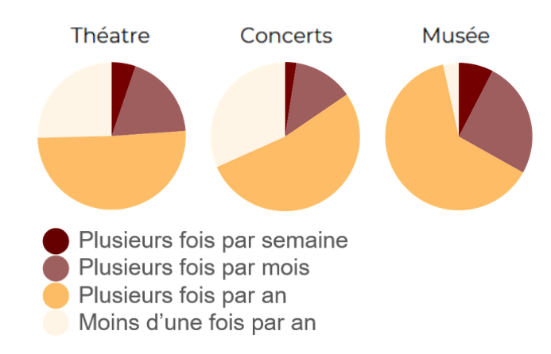
Public CSP+
Paris intramuros
grand consommateur de culture
9 cinémas
20 écrans
2 500+ sièges

Slide 3








+½ Million d’entrées par an
CINEMA | ARDT | ÂGE | LIEU | PROGRAMMATION
 | 6e | Senior | Local | International
 | 11e | 25-35 | Paris Est | Engagé, Animation
 | 5e | Étudiant/Senior | Tout Paris | Art&Essai, Patrimoine
 | 16e | Senior/Famille | Local | Grand public, Famille
 | 13e | Senior | Local | Art&Essai généraliste, Docu
 | 6e | Étudiant/Senior | Tout Paris | Reprises Art&Essai
 | 1e | 25-35 | Tout Paris | Art&Essai, Patrimoine
 | 5e | Senior | Local | Art&Essai, Patrimoine
 | 6e | Senior | Local | Art&Essai généraliste

Slide 4
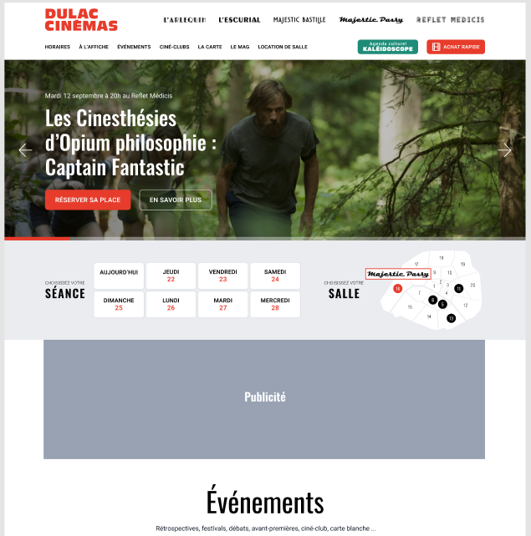
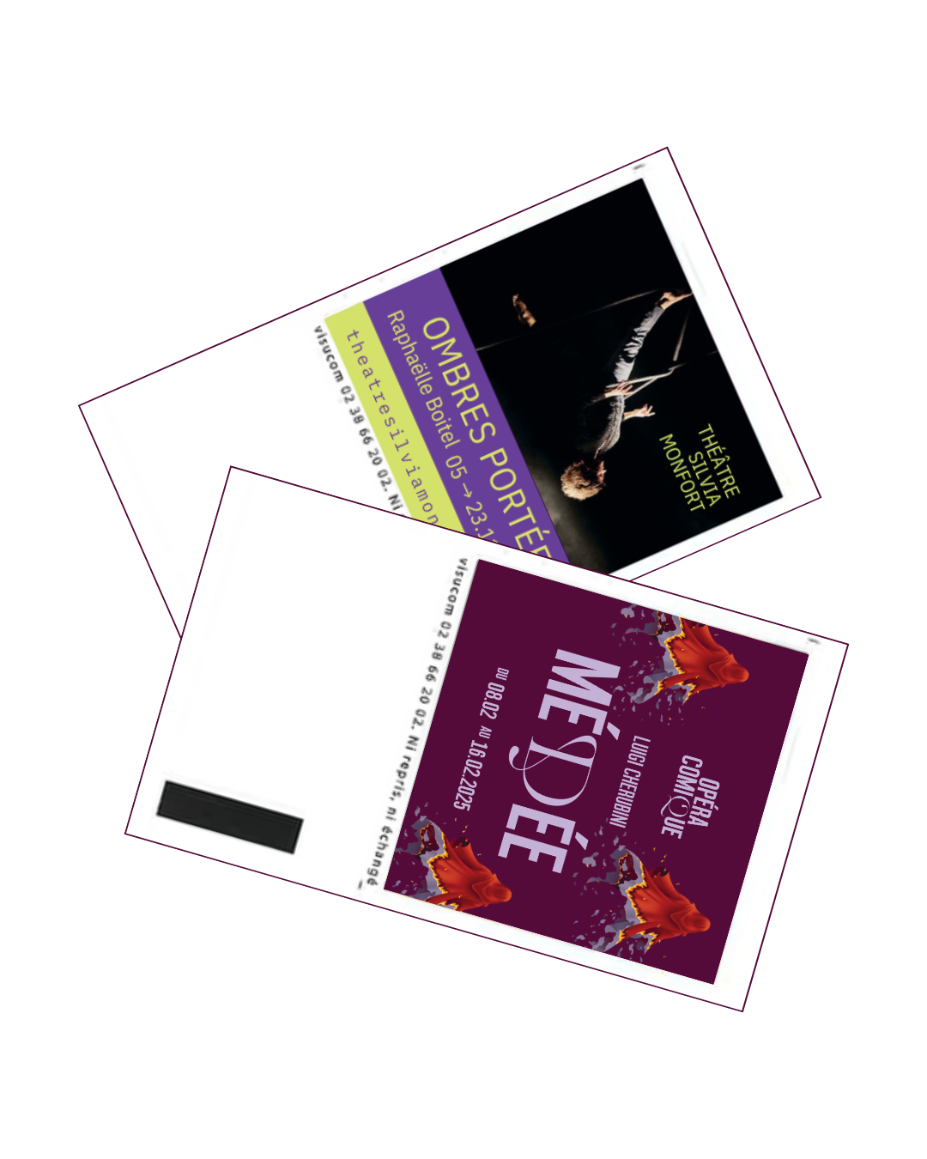
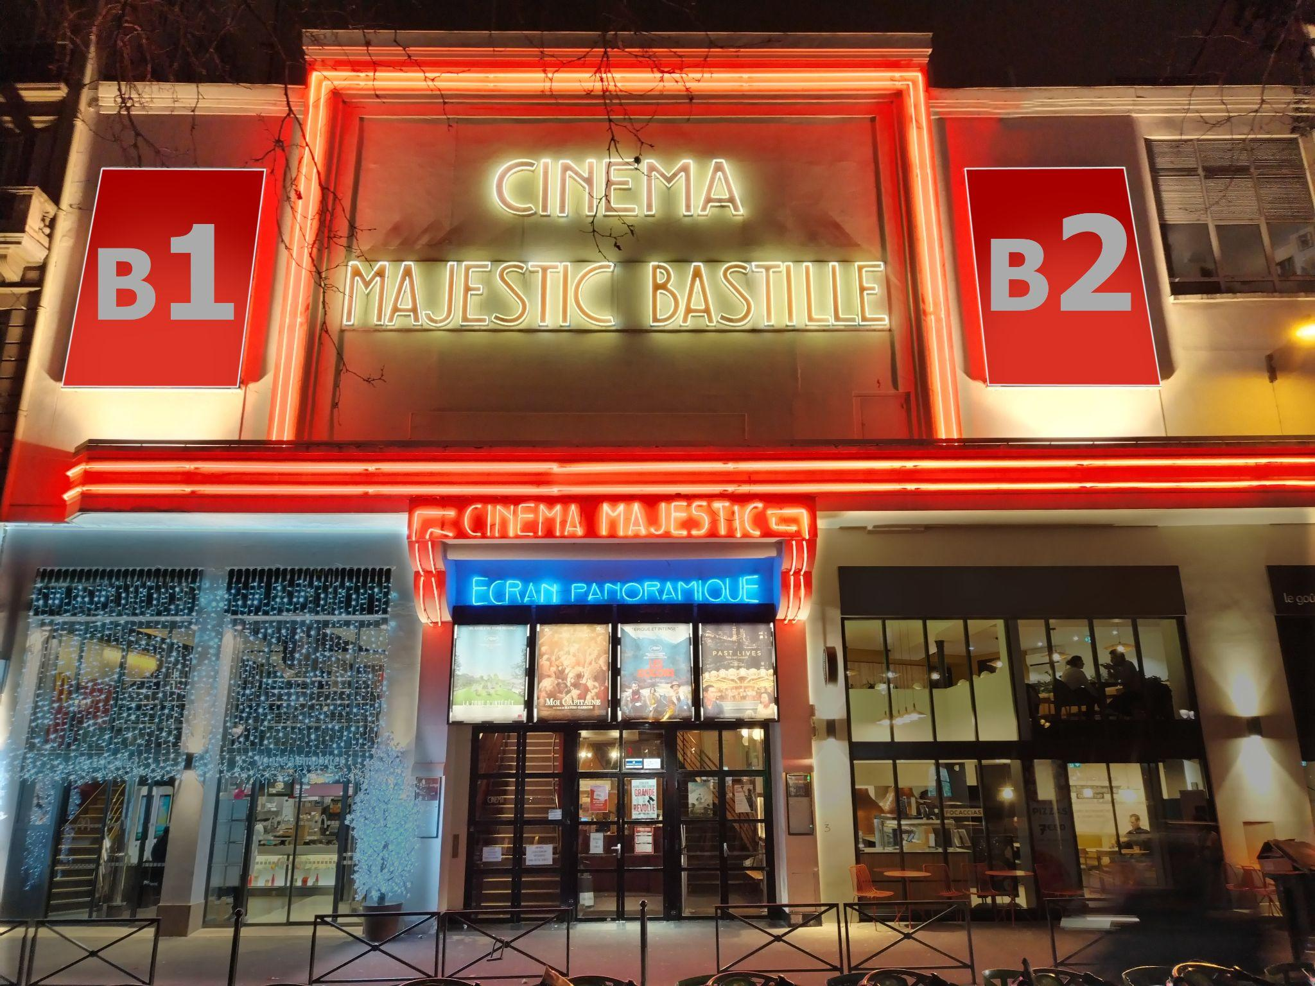


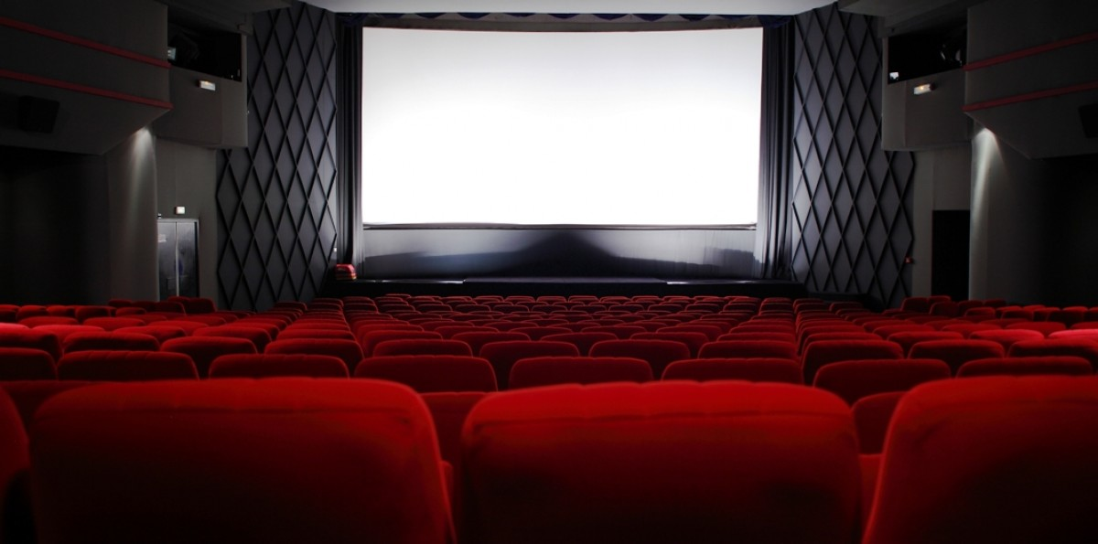
1. Digital
5. Billets
de cinéma……
2. Affichage
quand il choisit
son film
quand il entre
……dans le cinéma
quand il rentre
chez lui avec
son billet
Accompagner le spectateur sur tout son parcours
en salle
4. Bandes annonces
3. CINÉMA5
quand il s’apprête à voir son film
quand il découvre le programme

Slide 5
1. Digital
Bénéficiez d’un encart publicitaire
sur dulaccinemas.com et
dans les newsletter du réseau Dulac
Plus de 6000 contacts par semaine
1 newsletter hebdo pour chaque cinéma
1 newsletter mensuelle pour tout le réseau
VOTRE ANNONCE

Slide 6
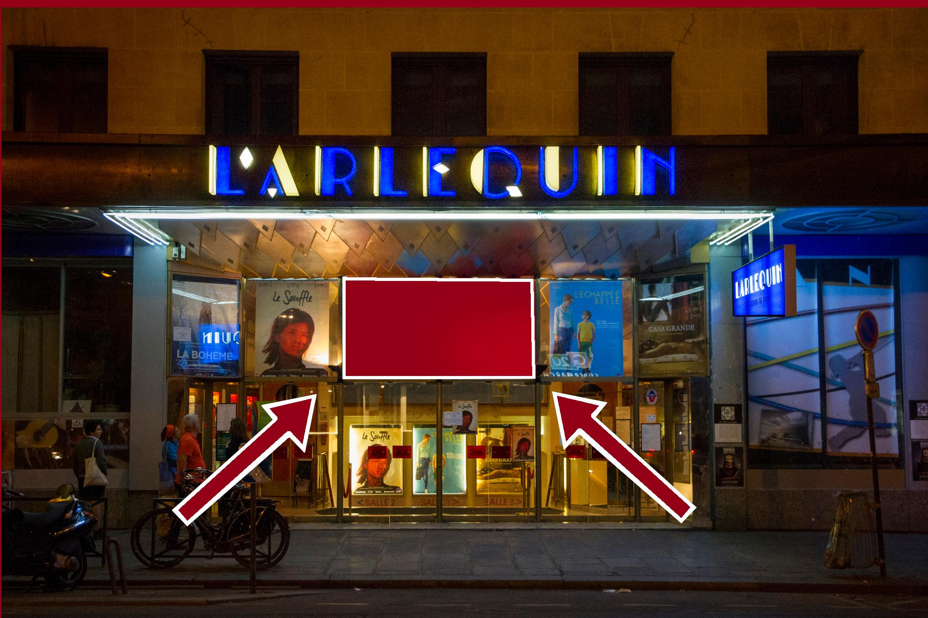
2. Affichage grand format
Osez l’affichage cinéma !
Des affiches visibles grâce
à des supports rétro éclairés
sur des façades historiques
Un tarif dégressif pour des affichages abordables même à long terme
Frais techniques offerts
par Marceau Média

Slide 7

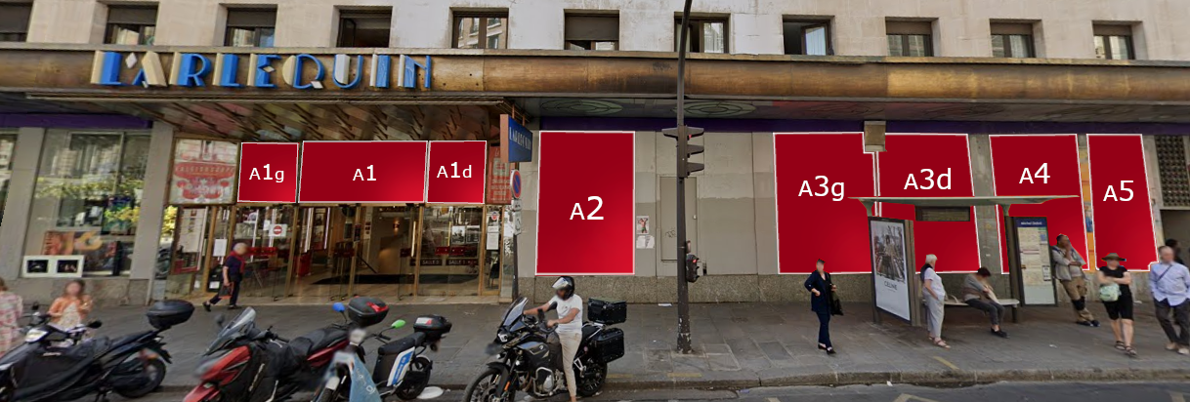
- 76 rue des Rennes 75006

Slide 8

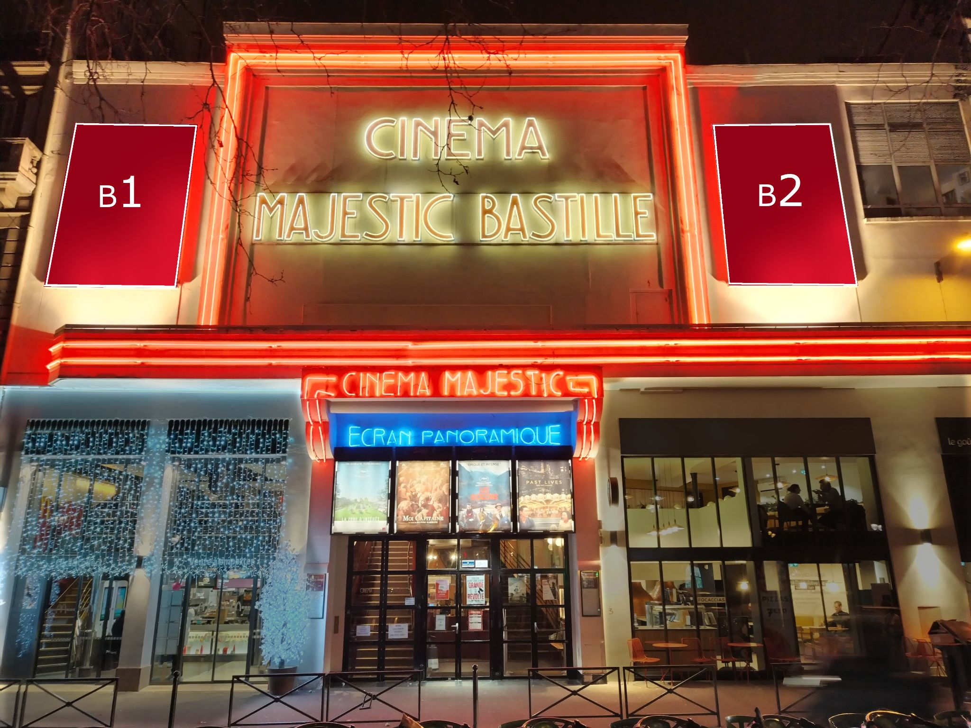
2/4 boulevard Richard Lenoir 75011
B1 et B2 : Premium Double
B1 ou B2 : Premium Unique

Slide 9
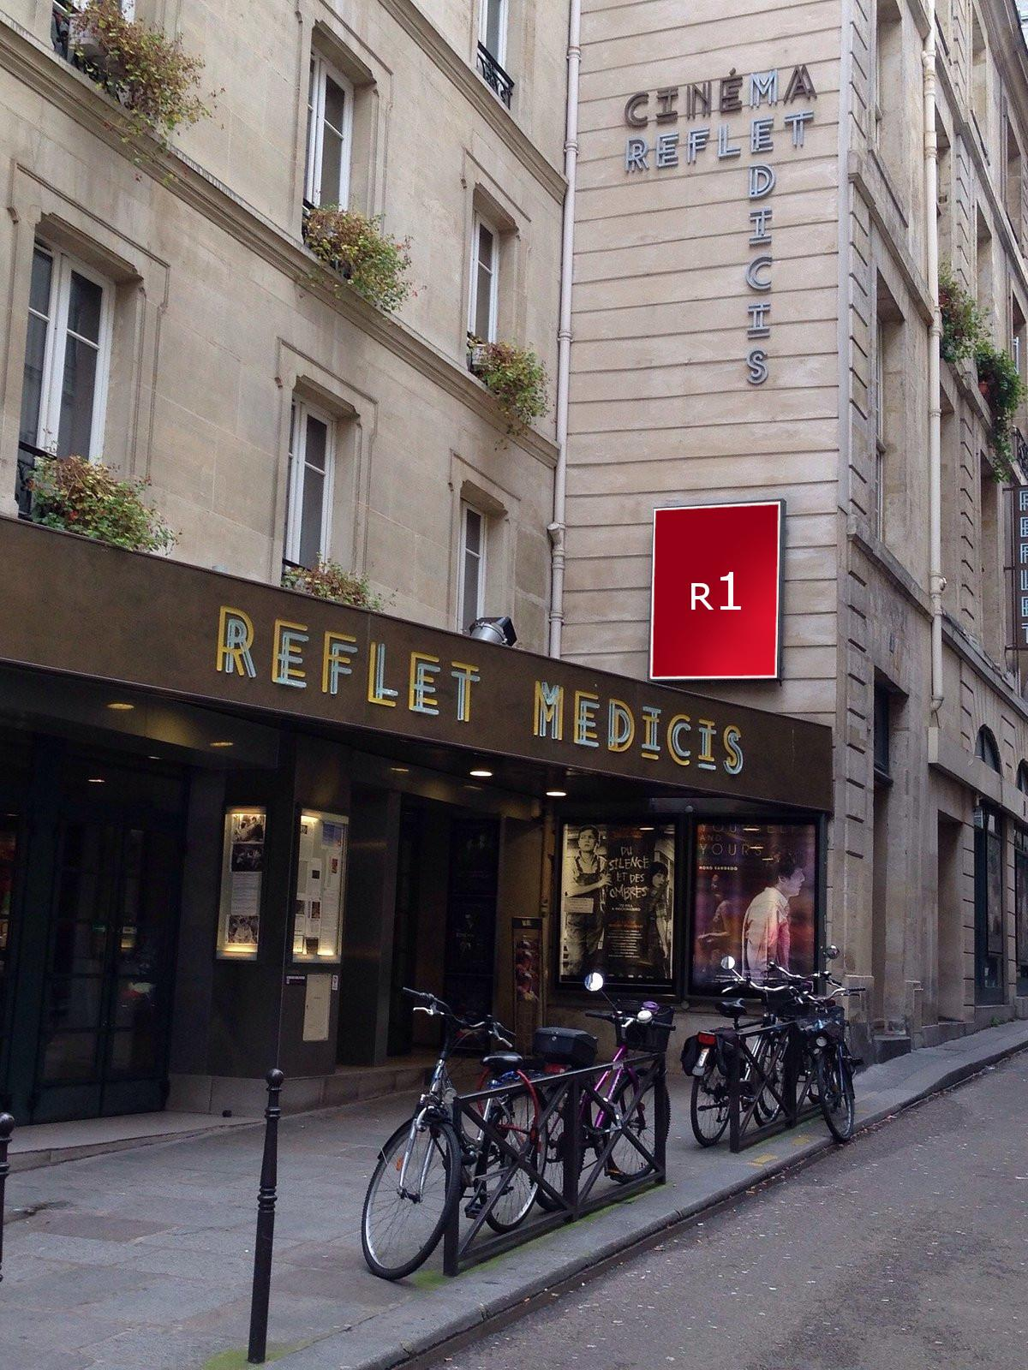
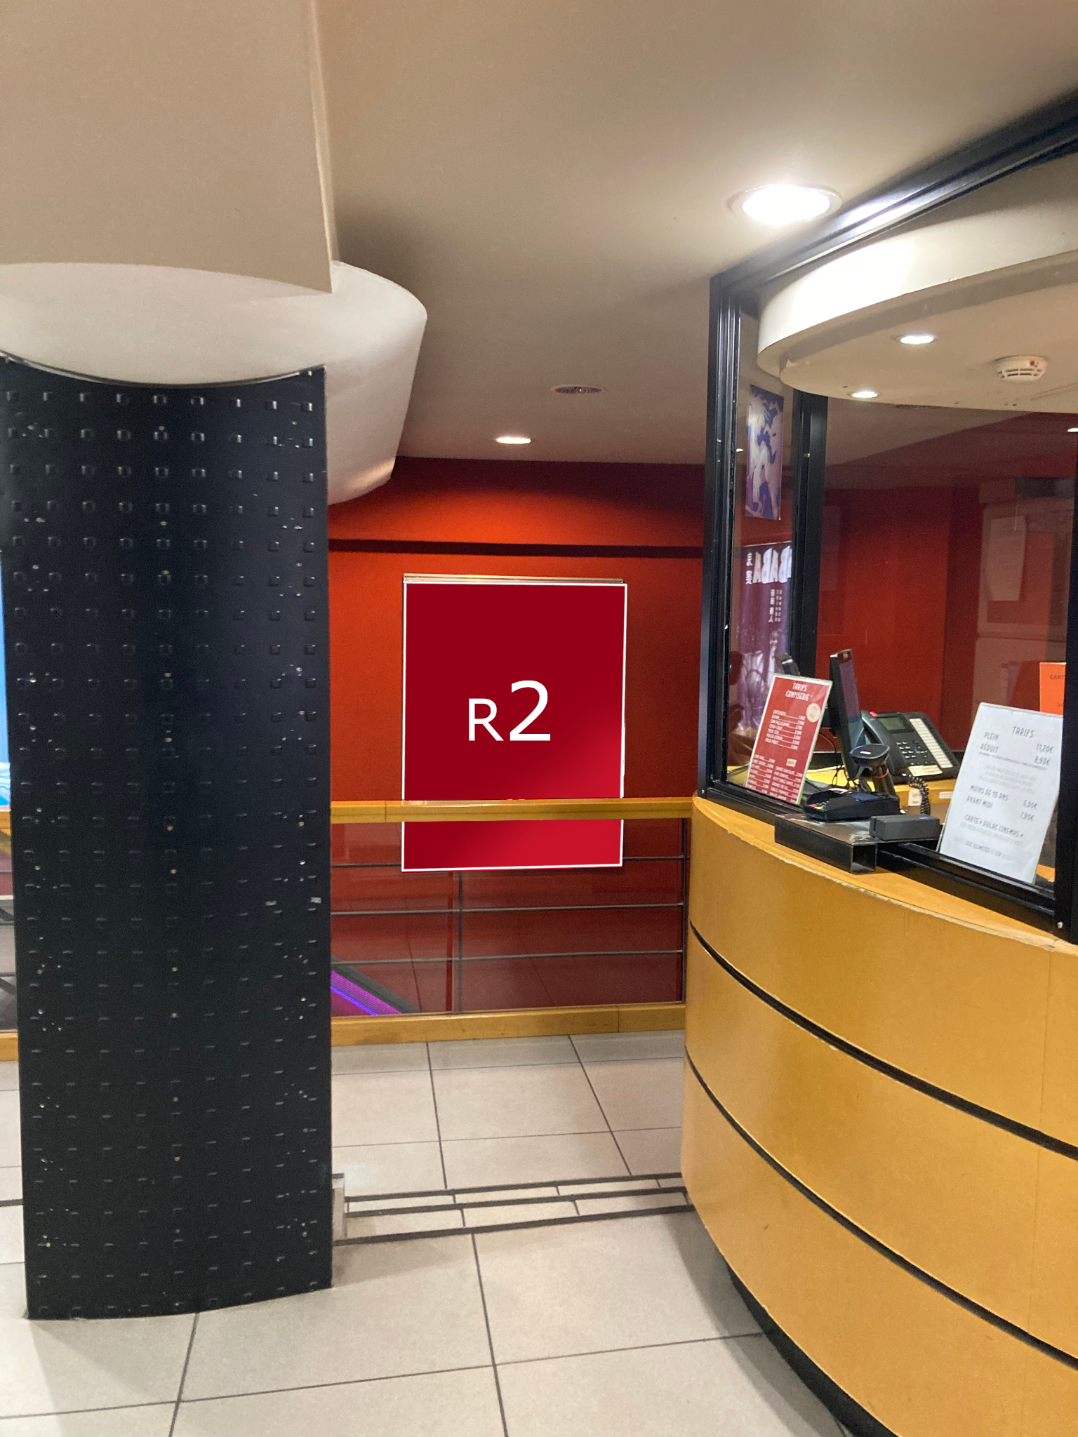
3/7 rue Champollion 75005
R1 : Façade Haute
R2 : Hall Central

Slide 10
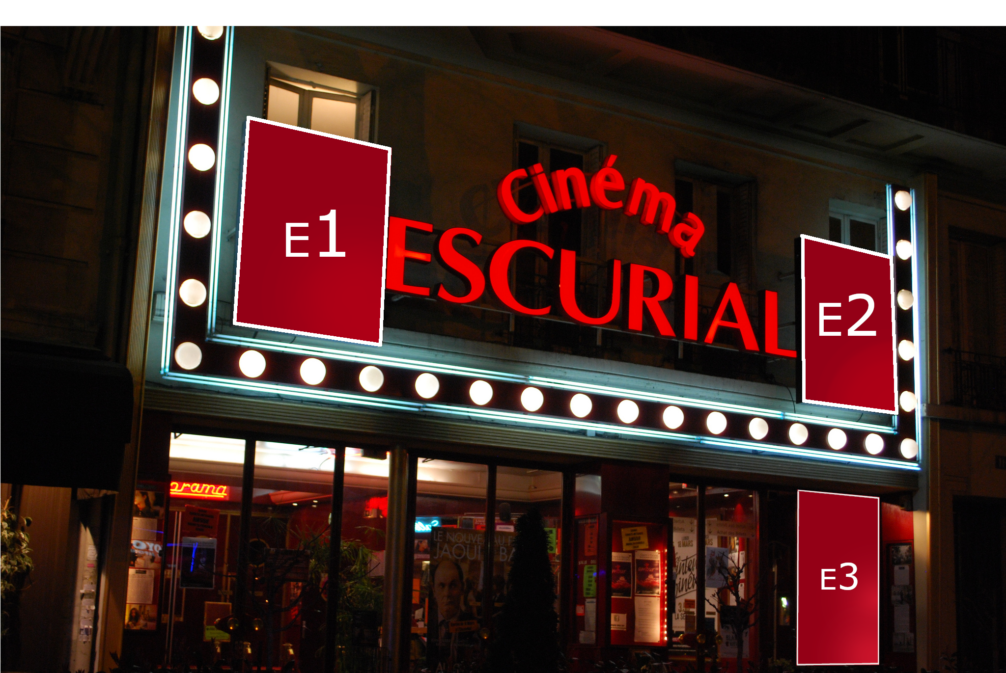
11 boulevard du Port Royal 75013
E1 et E2 : Panorama
E3 : Façade Cinéma

Slide 11

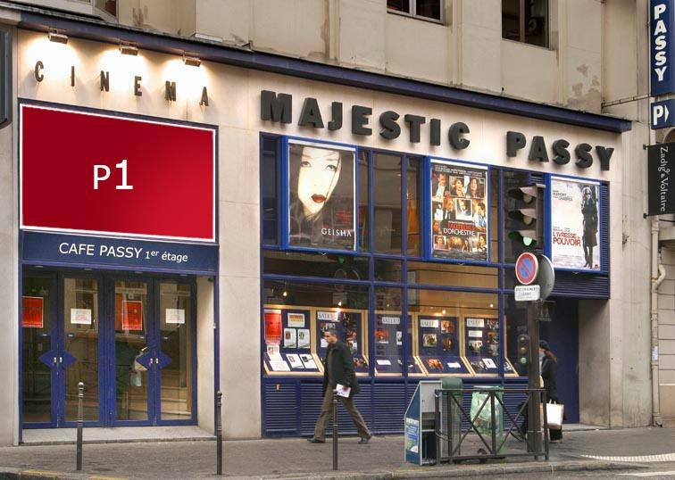
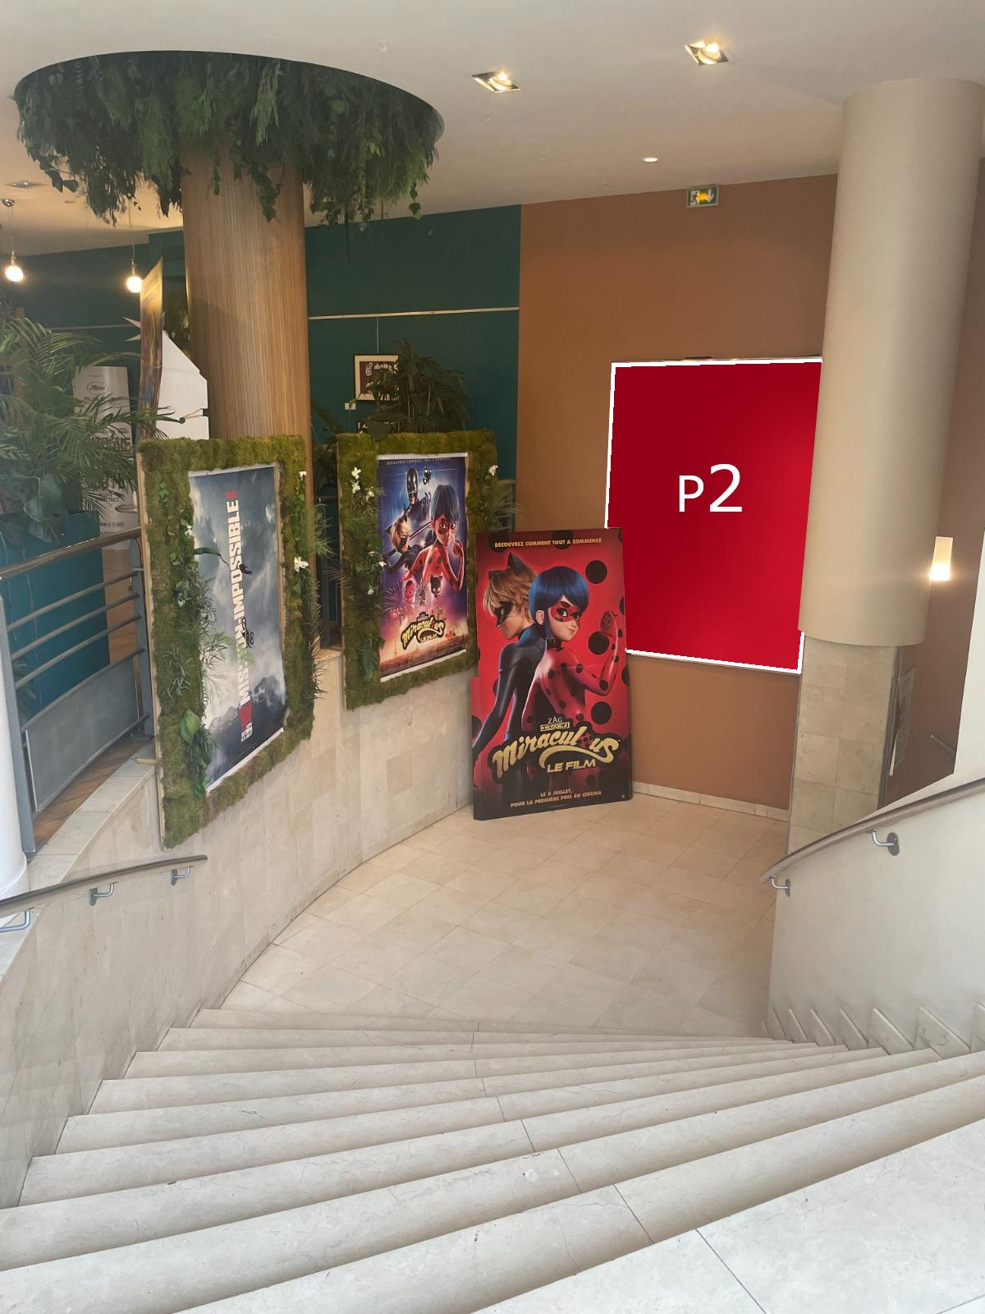
18/20 rue de Passy 75016
P1 : Façade Majestic
P2 : Grand Escalier

Slide 12

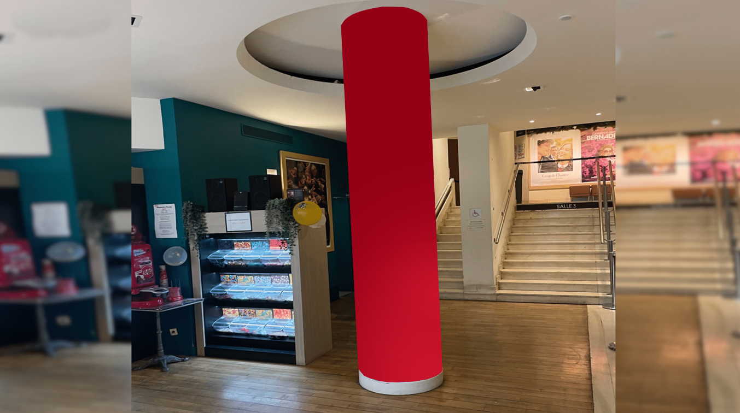
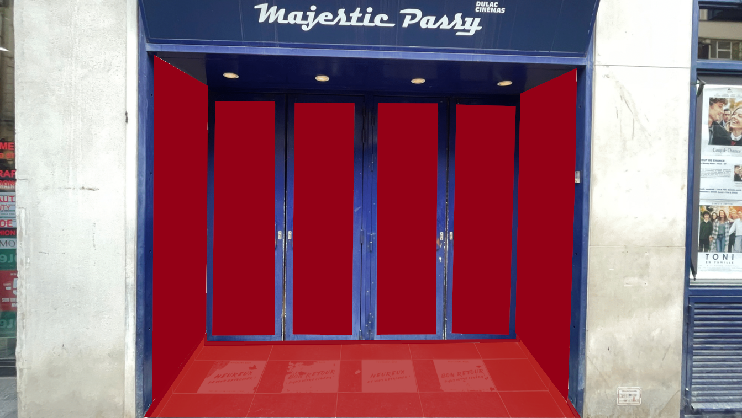
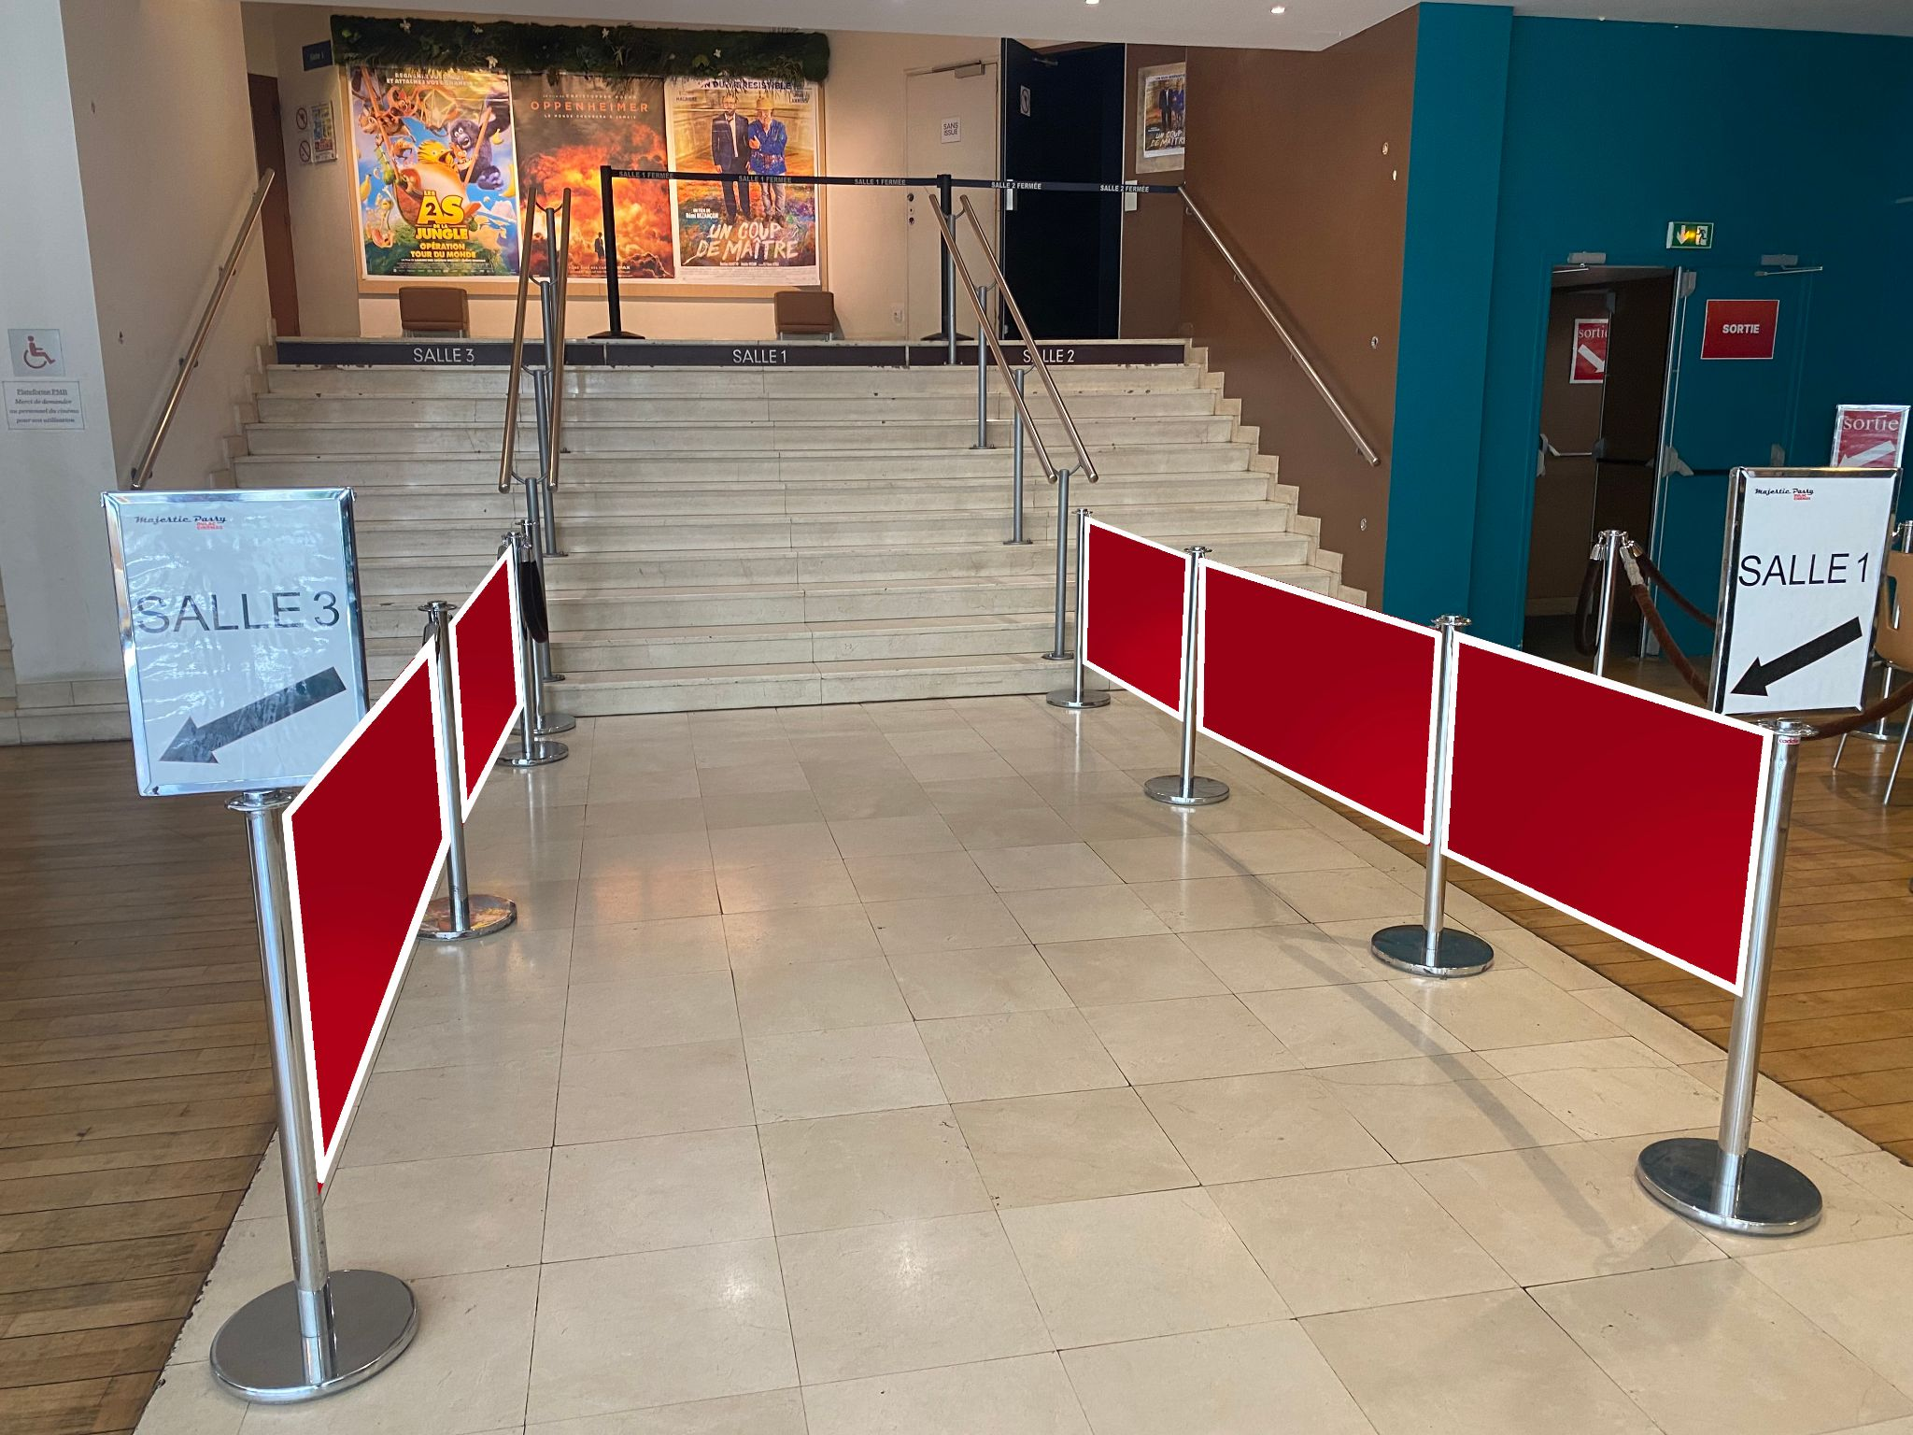
Habillage Intégral
Mettez le Majestic Passy à vos couleurs avec ces espaces Premium exceptionnels

Slide 13


3.
Un mensuel gratuit et distribué à 10 000 exemplaires
dans nos 5 cinémas et chez nos partenaires culturels franciliens
Le magazine paraît le premier mercredi du mois
Print
___
Différents formats adaptés à vos besoins
Publi-rédactionnel
___
Mise en avant dans nos rubriques,
articles et interviews
Digital
___
https://www.calameo.com/read/006584667145c060bab20

Slide 14
CINÉMA5
Espace | Dimensions (cm)
Couverture* | L 14,35 x H 18,40
4e de couverture | L 16 x H 24
2e de couverture | L 16 x H 24
Page quadri | L 16 x H 24
Demi page | L 16 x H 12
LISTE NON-EXHAUSTIVE DES POINTS DE DISTRIBUTION :
La Cinémathèque (12e)
Le Palais de Tokyo (16e)
Le Monfort (15e)
Le 13e Art (13e)
La Seine Musicale (92)
La Maroquinerie (20e)
L’Opéra Comique (2e)
Le Théâtre de la
Bastille (15e)
Le Théâtre 13 (13e)
ESRA (15e)
Prép’Art (11e)
ESEC (12e)
ICART (8e)
EFAP (14e)
La Bibl. de la Sorbonne (5e)
* Espace réservé aux distributeurs cinéma
> SPÉS TECHS : fichier pdf pour impression, 300dpi, 3mm de fond perdu

Slide 15
4. Bande Annonce
-espace Premium-
En espace Premium, avant le début
du film, quand les lumières
(et les portables !) s’éteignent
Une visibilité à grande échelle
pour toucher un public captif et ciblé
Pour une campagne d’une semaine sur les 16 écrans, votre bande-annonce touchera en moyenne
15 000 contacts

Slide 16
L’espace Premium
Annonces générales
Bandes-annonces
Nos événements
ESPACE PREMIUM
FILM
75%+ :
le meilleur taux de mémorisation
tous médias confondus !
ESPACE PREMIUM :
bloqué à 6 minutes maximum
encadré par un carton spécial pour mettre en valeur les annonces
Source : Dentsu Aegis Network

Slide 17
5. Billets de cinéma
à votre image
Imprimez un visuel quadrichrome
au dos de 18 000 à 54 000 billets
de cinéma
Répartis comme vous le souhaitez dans les 5 cinémas Dulac

Slide 18
PARTENARIATS
Créons un lien entre nos structures et bénéficiez
de remises sur vos achats régie :
Partenaire logo
Ajoutez le logo MARCEAU MÉDIA à votre campagne.
Communication
Post ou cross-post sur l'Instagram de Dulac Cinémas avec jeu concours
Partenaire CINÉMA5
Distribuez CINÉMA5 chaque mois auprès de votre public (entre 25 et 100 exemplaires).
Invitations
Partagez quelques invitations à Marceau Média pour nous permettre d’inviter nos partenaires à vos événements.
13.2K abonnés

Slide 19
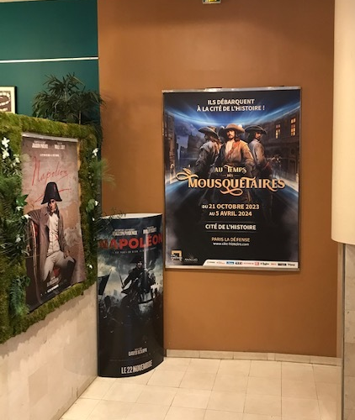
Reportage
Parce que nous savons qu’un annonceur doit pouvoir se projeter dans sa campagne, nous garantissons le reportage de vos publicités : photo des affiches, captation des bande-annonces, etc…

Slide 20
LOCATION DE SALLE
Événementialisez votre campagne !
Les salles du réseau Dulac, et leurs espaces cocktail,
sont disponibles à la location.

Slide 21


Nous les avons mis en lumière

Slide 22
Nous les avons mis en lumière

Slide 23








Nous les avons mis en lumière

Slide 24
Maxime Delpech, directeur commercial
mdelpech@marceaumedia.com | 01.75.44.65.13
Étoile Strepenne, chargée de développement commercial et événementiel
estrepenne@dulaccinemas.com | 01.75.44.65.14
Alice Gabilliet, responsable des privatisations
privatisations@dulaccinemas.com | 01.77.37.00.70

